Slide 1
Обчислення виразу виду 64:16 способом послідовного ділення

Slide 2

Логічна розминка
https://vchy.com.ua/teachers/g/168986/course_programs/3/unusual_lessons/2381

Slide 3

Усні обчислення
https://naurok.com.ua/test/mnozhennya-ta-dilennya-v-mezhah-1000-3-199280.html

Slide 4
Розгляньте вираз.
Яким способом ви виконаєте обчислення?
64 : 16

Slide 5

Обчислити такий вираз можна способом випробовування.
Міркуємо так: скільки разів число 16 може міститися у 64?
спробуємо 16・2 = 32 ( не підходить)
16・3 = 48 ( не підходить)
16・4 = 64
отже 64 : 16 = 4

Slide 6

Знайдіть частки способом випробовування.
26 : 13
42 : 14
72 : 18

Slide 7

Фізкультхвилинка

Slide 8
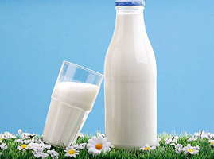
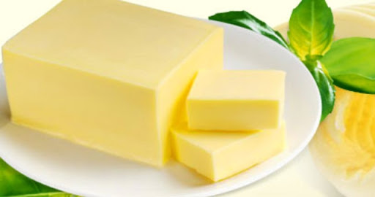
Розв'яжемо задачу 945
З 25 л молока виходить 1 кг масла. Скільки масла вийде з 75 л молока?

Slide 9
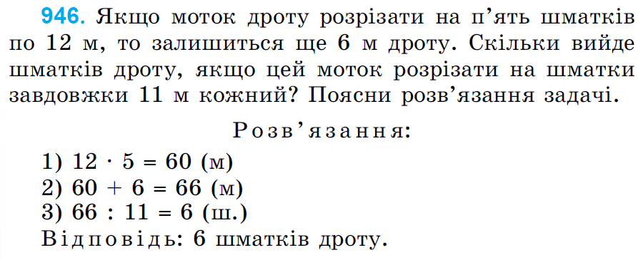
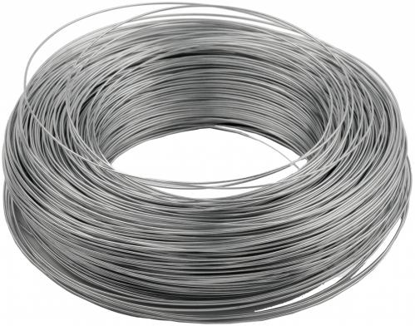
Розгляньте задачу. Поясніть її розв’язання.

